Slide 1

Kyberbezpečnost
Základní pojmy: Kyberprostor, Bezpečnost, Incidenty

Slide 2
Kyberprostor (Cyberspace)
„kybernetickým prostorem je digitální prostředí umožňující vznik, zpracování a výměnu informací, tvořené informačními systémy, a službami a sítěmi elektronických komunikací.“
§ 2 písm. a) zákona o kybernetické bezpečnosti
Zákon o kybernetické bezpečnosti byl vydán dne 23. července 2014. Má číslo 181/2014 Sb12. Platnost zákona začala od 29. srpna 2014 a účinnost od 1. ledna 2015. Aktuální znění zákona je účinné od 6. srpna 2022.

Slide 3
Kyberprostor (Cyberspace)
„ Kyberprostor je tvořen prvky informačních a komunikačních technologií, které vytvářejí
pomocí protokolu TCP/IP celosvětovou, globální počítačovou síť, a jednotlivými počítačovými
systémy, které jsou do této sítě připojeny a které v ní interagují. Vlastní interakce uvedených
systémů samozřejmě není možná bez zásahu jednotlivých uživatelů (administrátorů či koncových
uživatelů).“

Slide 4
Kyberprostor (Cyberspace)
„Kyberprostor je virtuální realitou, nemající konec ani začátek. Tato virtuální realita je však zcela závislá na materiální podstatě, tedy technologiích nacházejících se ve světě reálném.“

Slide 5
Kyberprostor (Cyberspace)
ZNAKY
decentralizovanost
globálnost
otevřenost
bohatost na informace
interaktivnost a možnost ovlivňování mínění skrze uživatele
úroveň použitých technologií a služeb

Slide 6
Kyberprostor (Cyberspace)
SLOŽKY (VRSTVY)
Fyzické
Geographic component
Fyzické síťové komponenty
Logické
Logická síťová struktura
Sociální
Kyberosobnost
Osobnost
Fyzické
Logické
Sociální

Slide 7
Kyberprostor (Cyberspace)
KOMPONENTY SLOŽEK
„Geographic component“
  přesné umístění síťových prvků ve fyzickém světě
Fyzické síťové komponenty
  Infrastruktura = kabely, řídící prvky sítě (switch, router) a dalšího zařízení
Logické síťové komponenty
  logická propojení mezi síťovými uzly = síťové komunikační protokoly (uzel = počítače, telefony a další síťová zařízení)
Kyberosobnost
  Identifikace osoby na síti (e-mailová adresa, IP adresa, číslo telefonu atd.)
Osobnost
  skutečné osoby připojené k síti
Jedna individualita pak může mít více „kyberosobností“, například různé e-maily na různých zařízeních, a jedna „kyberosobnost“ může být ve skutečnosti více různých skutečných osob, využívajících například jeden společný sdílený účet.
Fyzické
Logické
Sociální

Slide 8
Kyberprostor (Cyberspace) podle dostupnosti a dohledatelnosti dat pro běžného uživatele
Dark
Služby a data záměrně skrytá a dostupná s využitím speciálních nástrojů
Surface
Služby a data dostupná pomocí Internetu
Služby a data dostupná pouze v konkrétních sítích či zařízení
Deep
Dark web
Deep web
Surface web
DEEP + DARK = D4rkN3ts – Darknets
KYBERPROSTOR ≠ INTERNET ≠ WEB

Slide 9
Kybernetická bezpečnost
„Objev jaderné energie nepřinesl nové problémy. Pouze učinil naléhavějším nutnost vyřešit existující problémy.“
Albert Einstein
= aplikování „starých bezpečnostních pravidel“ na tento „nový“ jev, jakož i vytvoření podmínek a prostředků pro řešení problémů, které je možné označit jako kybernetické útoky
Kyber = spojení s ICT?
Bezpečnost = stav ochrany proti ztrátám?
Notes:
O čí bezpečnost se jedná (mezinárodní organizace, stát, organizace, jednotlivec aj.)?
• Jaké hodnoty jsou chráněny (organizace, osoby, data aj.)?
• Před čím jsou (mají být) tyto hodnoty chráněny (fyzické, kybernetické, kombinované útoky aj.)?
• Jaké prostředky je třeba vynaložit k ochraně těchto hodnot?

Slide 10
Kybernetická bezpečnost
souhrn právních, organizačních, technických a vzdělávacích prostředků, které směřují k zajištění ochrany počítačových systémů a dalších prvků ICT, aplikací, dat a uživatelů, schopnost počítačových systémů a využívaných služeb reagovat na kybernetické hrozby či útoky a jejich následky, jakož i plánování obnovy funkčnosti počítačových systémů a služeb s nimi spojených
je realizována jak v rámci kyberprostoru, tak mimo něj

Slide 11
Kybernetická bezpečnost
3 triády
Triáda CIA
Prvky kybernetické bezpečnosti
Životní cyklus kybernetické bezpečnosti

Slide 12
Kybernetická bezpečnost
3 triády
Triáda CIA
Integrity (celistvost)
Availability (dostupnost)
Confidentiality (důvěrnost)

Slide 13
Kybernetická bezpečnost
3 triády
Triáda CIA
Prvky kybernetické bezpečnosti
Životní cyklus kybernetické bezpečnosti
Lidé
Technologie
Procesy

Slide 14
Kybernetická bezpečnost
3 triády
Triáda CIA
Prvky kybernetické bezpečnosti
Životní cyklus kybernetické bezpečnosti
Prevence
Detekce
Reakce

Slide 15
Riziko, aktivum, zranitelnost
Riziko
Aktivum
Zranitelnost
Pravděpodobnost s jakou může nastat nechtěná událost

Slide 16
Riziko, aktivum, zranitelnost
Riziko
Aktivum
Zranitelnost
Cokoliv co má určitou hodnotu pro osobu, organizaci či stát (data, služba)

Slide 17
Riziko, aktivum, zranitelnost
Riziko
Aktivum
Zranitelnost
Slabé místo aktiva, softwaru či zabezpečení (ošetřené, neošetřené, skryté, neobjevené)

Slide 18
Kybernetické incidenty
Kybernetické hrozby
Kybernetické bezpečnostní události
Kybernetické bezpečnostní incidenty
Kybernetický útok (Cyber Attack)
Kyberkriminalita (Cybercrime)

Slide 19
Kybernetické incidenty
Kybernetické hrozby (Threat)
Kybernetické bezpečnostní události
Kybernetické bezpečnostní incidenty
Kybernetický útok (Cyber Attack)
Kyberkriminalita (Cybercrime)
Něco, co naruší „běžný stav“ (aktivní, pasivní, trvalá).
Únik informací, Narušení integrity, Potlačení služby, Nelegitimní použití

Slide 20
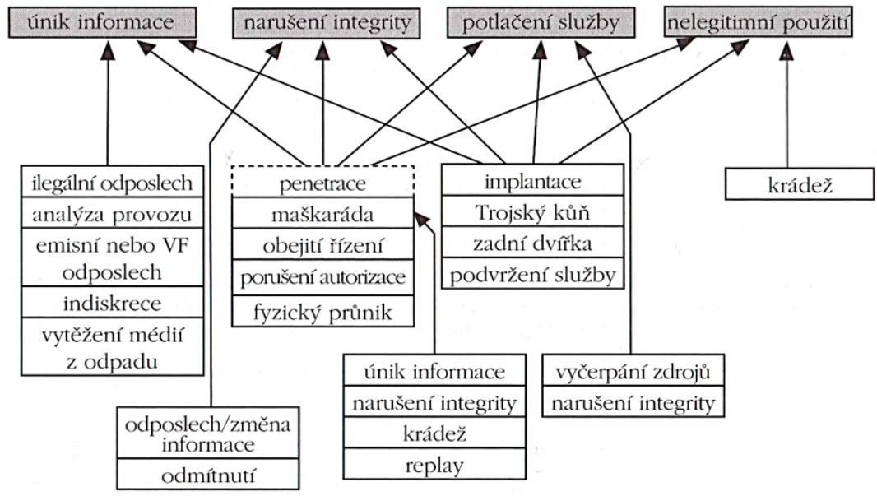
Vztah kybernetických hrozeb

Slide 21
Klasifikace kybernetických hrozeb
Dle zdroje
  Způsobené člověkem
    Úmyslně (smazání dat, konfigurace, poškození ICT, zcizení dat, kyberútoky)
    Z nedbalosti (omylem, chybou uživatele či administrátora)
  Technické chyby (HW i SW)
  Vis maior (vyšší moc)
    Výpadek napájení, přírodní událost, požár
Dle působení
  Vnitřní (uvnitř organizace)
  Vnější (mimo organizaci)

Slide 22
Klasifikace kybernetických hrozeb
Dle cíle hrozby
  Útok na triádu CIA
    Confidentiality (důvěrnost) – krádež dat, přístupových údajů
    Integrity (celistvost) – chyby v nastavení oprávnění, v databázích
    Availability (dostupnost) – DoS a DDoS útoky, výpadky fyzické vrstvy či proudu
  Útok na kyberbezpečnostní prvky
    Lidé – Sociální inženýrství, phishing, malware, krádeže
    Technologie – hardware, databáze, síťová infrastruktura, software, data a informace
    Procesy – neoprávněné testování zabezpečení či funkčnosti procesů v organizaci

Slide 23
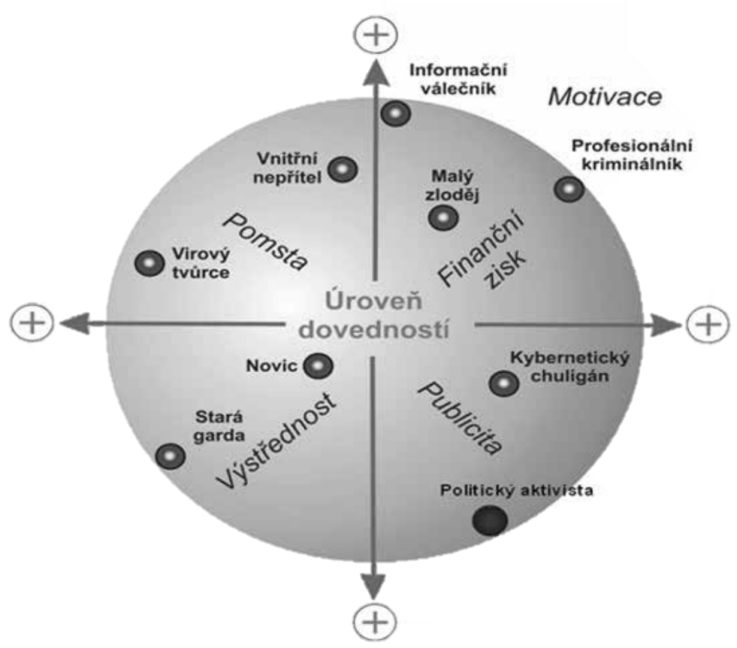
Klasifikace kybernetických hrozeb
Dle motivace
  Získání finančního prospěchu
  Získání konkurenční převahy
  Dokázání svých schopností
  Odplata
  Neplnění povinností

Slide 24
Klasifikace kybernetických hrozeb
Typy hrozeb
  sociální inženýrství
  botnet
  malware,
  ransomware
  spam/scam
  podvodné nabídky
  phishing, pharming, spear phishing, vishing, smishing
  hacking
  sniffing
  DoS, DDoS, DRDoS útoky
  šíření závadového obsahu
  identity theft
  APT (Advanced Persistent Threat)
  kyberterorismus
  kybernetické výpalné či vydírání (cyber extortion)

Slide 25
Klasifikace kybernetických hrozeb dle vyhlášky č. 82/2018
1. porušení bezpečnostní politiky, provedení neoprávněných činností, zneužití oprávnění ze strany uživatelů a administrátorů,
2. poškození nebo selhání technického anebo programového vybavení,
3. zneužití identity,
4. užívání programového vybavení v rozporu s licenčními podmínkami,
5. škodlivý kód (například viry, spyware, trojské koně),
6. narušení fyzické bezpečnosti,
7. přerušení poskytování služeb elektronických komunikací nebo dodávek elektrické energie,
8. zneužití nebo neoprávněná modifikace údajů,
9. ztráta, odcizení nebo poškození aktiva,
10. nedodržení smluvního závazku ze strany dodavatele,
11. pochybení ze strany zaměstnanců,
12. zneužití vnitřních prostředků, sabotáž,
13. dlouhodobé přerušení poskytování služeb elektronických komunikací, dodávky elektrické energie nebo jiných důležitých služeb,
14. nedostatek zaměstnanců s potřebnou odbornou úrovní,
15. cílený kybernetický útok pomocí sociálního inženýrství, použití špionážních technik,
16. zneužití vyměnitelných technických nosičů dat,
17. napadení elektronické komunikace (odposlech, modifikace).

Slide 26
Kybernetické incidenty
Kybernetické hrozby (Threat)
Kybernetické bezpečnostní události
Kybernetické bezpečnostní incidenty
Kybernetický útok (Cyber Attack)
Kyberkriminalita (Cybercrime)
událost, která může způsobit narušení bezpečnosti informací v informačních systémech nebo narušení bezpečnosti služeb anebo bezpečnosti a integrity sítí elektronických komunikací

Slide 27
Kybernetické incidenty
Kybernetické hrozby (Threat)
Kybernetické bezpečnostní události
Kybernetické bezpečnostní incidenty
Kybernetický útok (Cyber Attack)
Kyberkriminalita (Cybercrime)
narušení bezpečnosti informací v informačních systémech nebo narušení bezpečnosti služeb anebo bezpečnosti a integrity sítí elektronických komunikací v důsledku kybernetické bezpečnostní události

Slide 28
Kybernetické bezpečnostní incidenty
Mohou být způsobeny:
  Úmyslně
  Nedbalostí
  Vyšší mocí
  Náhodnými jevy (chyba HW, SW, konfigurace aj.)
dojde k narušení bezpečnosti informací, nebo služeb a informačních a komunikačních systémů s nimi spojených

Slide 29
Kybernetické incidenty
Kybernetické hrozby (Threat)
Kybernetické bezpečnostní události
Kybernetické bezpečnostní incidenty
Kybernetický útok (Cyber Attack)
Kyberkriminalita (Cybercrime)
jakékoli úmyslné jednání útočníka v kyberprostoru, které směřuje proti zájmům jiné osoby či organizace

Slide 30
Kybernetické incidenty
Kybernetické hrozby (Threat)
Kybernetické bezpečnostní události
Kybernetické bezpečnostní incidenty
Kybernetický útok (Cyber Attack)
Kyberkriminalita (Cybercrime)
jednání namířené proti počítačovému systému, počítačové síti, datům či uživatelům nebo jako jednání, při němž je počítačový systém použit jako nástroj pro spáchání trestného činu

Slide 31
TECHNICKÉ POJMY
IP adresa (IPv4), DNS, Internet, WWW, sociální inženýrství, phishing, malware, DDoS, Spam, DMARC, antivir, firewall, VPN, Proxy, EDR, XDR, Zero Trust, Patch, Exploit, router, switch, fyzická adresa (MAC), DHCP

Slide 32
PRÁVNÍ POJMY
Ústava, zákon, vyhláška, směrnice, opatření, nařízení, autorský zákon, GDPR, osobní údaje, normy ISO

